Slide 1



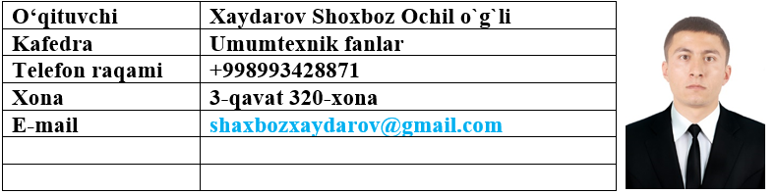
“TIQXMMI” MILLIY TADQIQOT UNIVERSITETINING
QARSHI IRRIGATSIYA VA AGROTEXNOLOGIYALAR INSTUTUTI
FAN:
(Subject)
Elektronika va mikroprotsessor texnikasi
Fan o’qituvchisi haqida ma’lumot:
(About subject teacher)

Slide 2

Электроника ва МПТ

Slide 3

11-MA`RUZA
Optoelektron elementlar. Fotoqarshiliklar, fotodiodlar va fototranzistorlar, ularning asosiy parametrlari va tasniflari, qo`llanilish sohalari

Slide 4

Режа:
Ташқи ва ички фотоэффект ҳодисаси Фоторезистор
Фотодиод Фототранзистор
Ёруғлик тарқатувчи диод Оптоэлектроника ҳақида тушунча Оптронлар

Slide 5
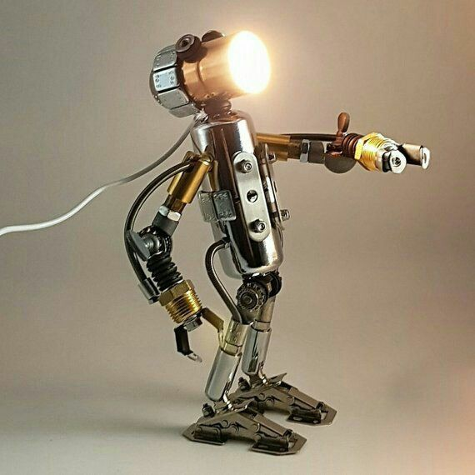
Ёруғлик энергияси таъсирида ўз электр хоссаларини ўзгартирадиган асбобларга фотоэлементлар дейилади.

Slide 6
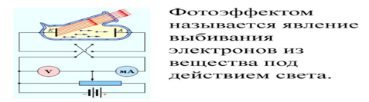
ФОТОЕФФЕКТ

Slide 7
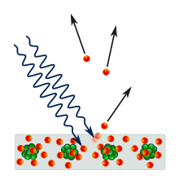
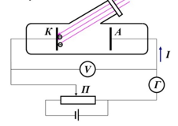
Асосан ташқи ва ички фотоэффект фарқ қилинади.
Ташқи
фотоэффект шундан иборатки, ѐруғлик оқими фотокатодга кириб, унга ўзининг энергиясини беради ва натижада, фотоэлектрон эмиссия рўй беради. Ташқи фотоэффектдан вакуумли ва газ тўлдирилган фотоэлементларда, шунингдек фотоэлектрон кучайтиргичларда фойдаланилади.

Slide 8
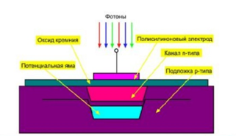
Ички фотоэффект шундан иборатки, ѐруғлик энергияси таъсирида баъзи ярим ўтказгичларнинг атомлари ионлашади. Натижада янги заряд ташувчилар (эркин электронлар ва коваклар) ҳосил бўлиб, ярим ўтказгичнинг ўтказувчанлигини орттиради. Ички фотоэффект беркитувчи қатламли фотоэлементларда ва фоторезисторларда фойдаланилади.

Slide 9
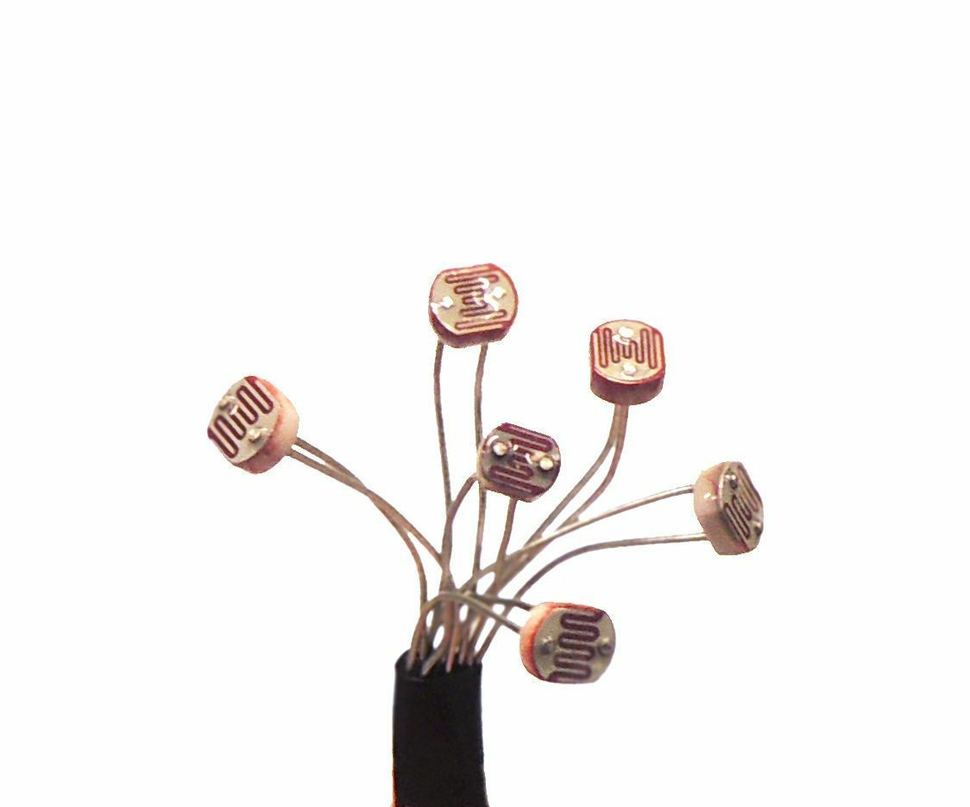
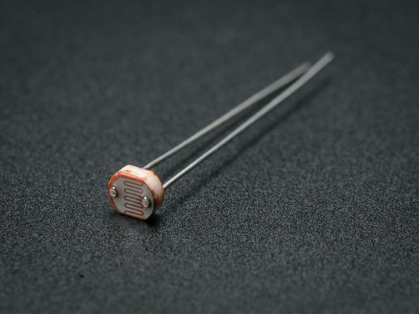
Фоторезистор деб ѐруғлик таъсирида ўз қаршилигини ўзгартирадиган қаршиликка айтилади (1-расм). Шиша, сопол ѐки слюдадан тайѐрланган юпқа тахтачага ярим ўтказгич қатлами суртилади. Занжирга улаш учун ярим ўтказгич қатламга контактлар ѐпиштирилади. Ярим ўтказгични намликдан сақлаш учун шаффоф лок қопланади.

Slide 10
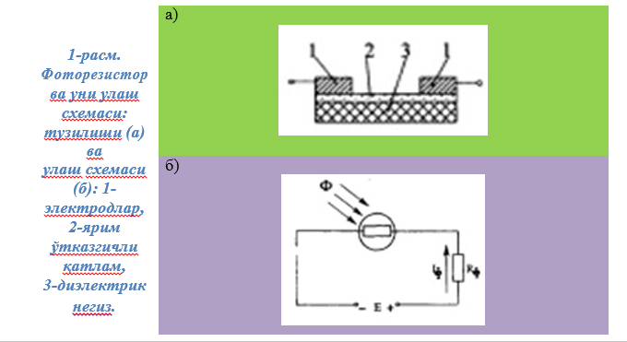

Slide 11
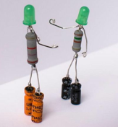
Ёруғлик тушмаганда фоторезистордан “қоронғулик” токи ўтади. Бу ток
радионурлар, космик нурлар ва хусусий ўтказувчанлик туфайли ҳосил бўлади. Фоторезистор ѐритилганда атомлар ионлашиши ҳисобига қўшимча эркин электронлар ва коваклар ҳосил бўлади. Шунинг учун фоторезисторнинг қаршилиги камаяди ва занжирдаги ток кўпаяди. Ёруғлик токи билан “қоронғулик” токи орасидаги фарқ фототок дейилади:
I_{Ф} = I_{Ё} – I_{Қ} .
Бу ерда: I_{Ф} – фототок, I_{Ё} – ѐруғлик токи, I_{Қ} – қоронғулик токи.

Slide 12
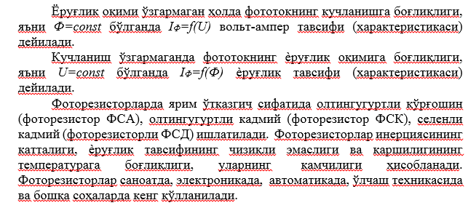

Slide 13
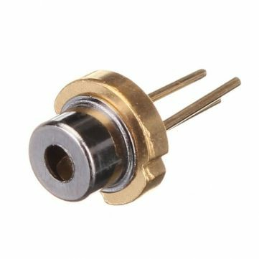
Фотодиод деб битта р-n ўтишга эга бўлган фото-электр асбобга айтилади. Фотодиод ташқи кучланиш манбаили (фотодиодли ўзгартиргич режим), ҳамда ташқи кучланиш манбаисиз (фотогенераторли режим) схемаларга уланиши мумкин (2-расм).

Slide 14
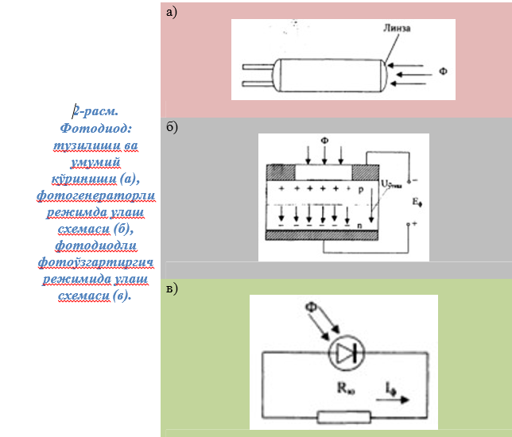

Slide 15
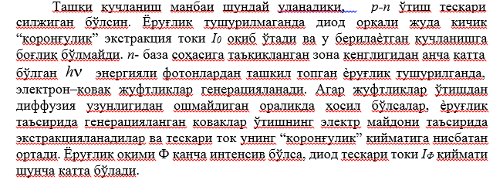
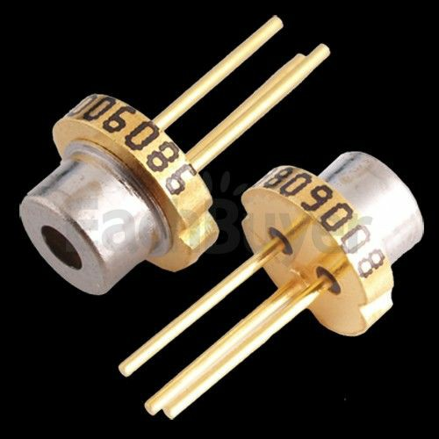
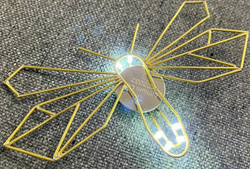

Slide 16
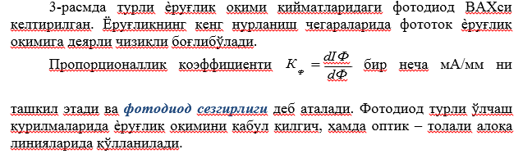
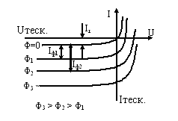

Slide 17
Фотодиод режимидан ташқари фотодиоднинг вентиль (фотовольтаик) режими кенг қўлланилади. Бу режимда фотодиод ташқи кучланиш манбаига уланмасдан ишлайди ва қуѐш энергиясини бевосита электр сигналга айлантиришга хизмат қилади. Диод вентиль режимида нурлатилганда унинг чиқишларида вентиль кучланиш юзага келади. Фотодиод бу ҳолатда қуѐшли
айлантиргичдеб аталади. Бир бири билан электр жиҳатдан боғланган айлантиргич ва батареялар космик аппаратлар ва ер усти қурилмаларини таъминлаш учун электр энергия манбаи сифатида қўлланилиши мумкин.

Slide 18
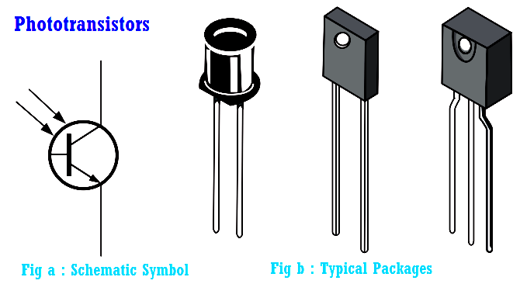
Фототранзистор уч қатламли иккита p-n ўтиш билан ярим ўтказгичли асбоб бўлиб, ѐруғлик энергияси таъсирида фототокни кучайтириш хусусиятига эга бўлади. Фототранзистор одатда германийли ѐки кремнийли ясси транзистор кўринишида бажарилади.

Slide 19
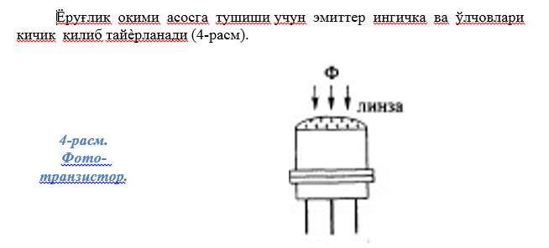

Slide 20
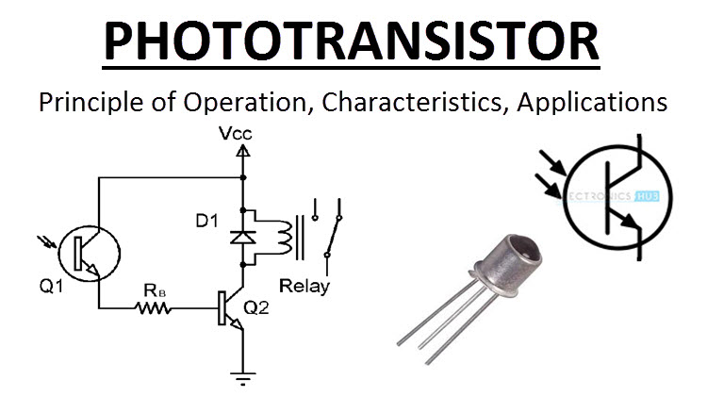
Ёруғлик таъсирида асосда электрон ва коваклар ҳосил бўлади. Коваклар асоснинг ноасосий заряд ташувчилари бўлади ва Ек манбаининг электр манбаи таъсирида коллекторли ўтишдан ўтиб, фототок I_{Ф} ни ҳосил қилади. Электронлар эса потенциал тўсиқ кучланишини камайтириб, ковакларга эмиттердан асосга ўтиш имкониятини енгиллаштиради. Бу эса фототокни кўпайтиради. Шунинг учун фототранзисторларнинг сезувчанлиги фотодиодларнинг сезувчанлигидан анча катта бўлади.
Фототранзисторлар фототелеграфда, фототелефонияда, ҳисоблаш техникасида кенг қўлланилади.

Slide 21
Ёруғлик тарқатувчи диод– бу электр энергиясини нокогерент ѐруғлик нурига айлантирадиган, битта р-n ўтишга эга бўлган ярим ўтказгичли асбоб. Ёруғлик нури электрон–ковак жуфтларининг рекомбинацияси натижасида юзага келади. Рекомбинация, р-n ўтиш тўғри уланганда кузатилади. Рекомбинация доим ҳам нурлатувчи бўлавермайди ва тўғри зонали ярим ўтказгичларда, жумладан галлий арсенидида содир бўлади. Бундай ярим ўтказгичлар специфик хона диаграммасига эга бўладилар.
Нурланаѐтган ѐруғлик тўлқин узунлиги λ квант энергияси билан
аниқланади. У эса нурланувчи рекомбинацияда ярим ўтказгичнинг таъқиқланган зона кенглигига деярли тенг бўлади. Галлий арсенидидан тайѐрланган ѐруғлик диодлари учун λ = 0,9-1,4 мкм. Қизил, сариқ ва яшил ранг нурлатувчи диодлар галлий фосфати, сиѐхранг нурлатувчи диодлар эса–
кремний карбиди асосида ясаладилар ва х.з.

Slide 22
Ёруғлик диодининг энергетик характеристикаси бўлиб квант чиқиши (эффективлиги) ҳисобланади. У занжир бўйлаб ўтаѐтган ҳар бир электронга ѐруғлик диоди чиқишида қанча ѐруғлик кванти мос келишини кўрсатади. Замонавий ѐруғлик диодлари учун квант чиқиши 0,01-0,04 ни, икки ва уч ярим ўтказгичли бирикмалардан ясалган гетероўтишли ѐруғлик диодларида эса анча катта (0,3 гача) бўлади. Лекин доим бирдан кичик бўлади. Вольт – ампер характеристикаси оддий диодники каби экспоненциал боғлиқлик билан ифодаланади. Ёруғлик тарқатувчи диод 10⁻⁷-10⁻⁹ с. да қайта уланади, яъни юқори тезликда ишловчи ѐруғлик манбаи ҳисобланади.
Ёруғлик диодлари оптик алоқа линиялари, индикатор қурилмалар, оптопаралар ва х.з.ларда қўлланилади.

Slide 23
Ёруғлик диодидаги нурни кузатиш
Барча диодлар тўғри силжитилганда, ѐруғлик кўринишидаги энергия чиқарадилар. Стандарт кремнийли диод одатда инфрақизил диапазондаги ѐруғлик ишлаб чиқаради, лекин бу нурни инсон кўзи илғамайди. Инфрақизил диодлар (IR ѐруғлик диодлари) одатда қўринмас хабарларни бошқа электрон қурилмаларга узатишда, жумладан, ТВ ѐки DVD-плеерни масофадан бошқариш қурилмаларида ишлатилади.
Ёруғлик диодлари махсус кўринадиган ѐруғлик нури чиқариш учун мослаб ишлаб чиқарилади. Ишлатилаѐтган яримўтказгичли материалларни ўзгартириб, қизил, сариқ ѐки яшил ранг таратадиган, ѐки бирор махсус кўк ѐки ҳатто оқ нур таратадиган ѐруғлик диодлари ишлаб чиқариш мумкин. Уч рангли ѐруғлик диодларида бир пакетда иккита ѐки учта турли диодлар жойлаштирилган бўлади.

Slide 24
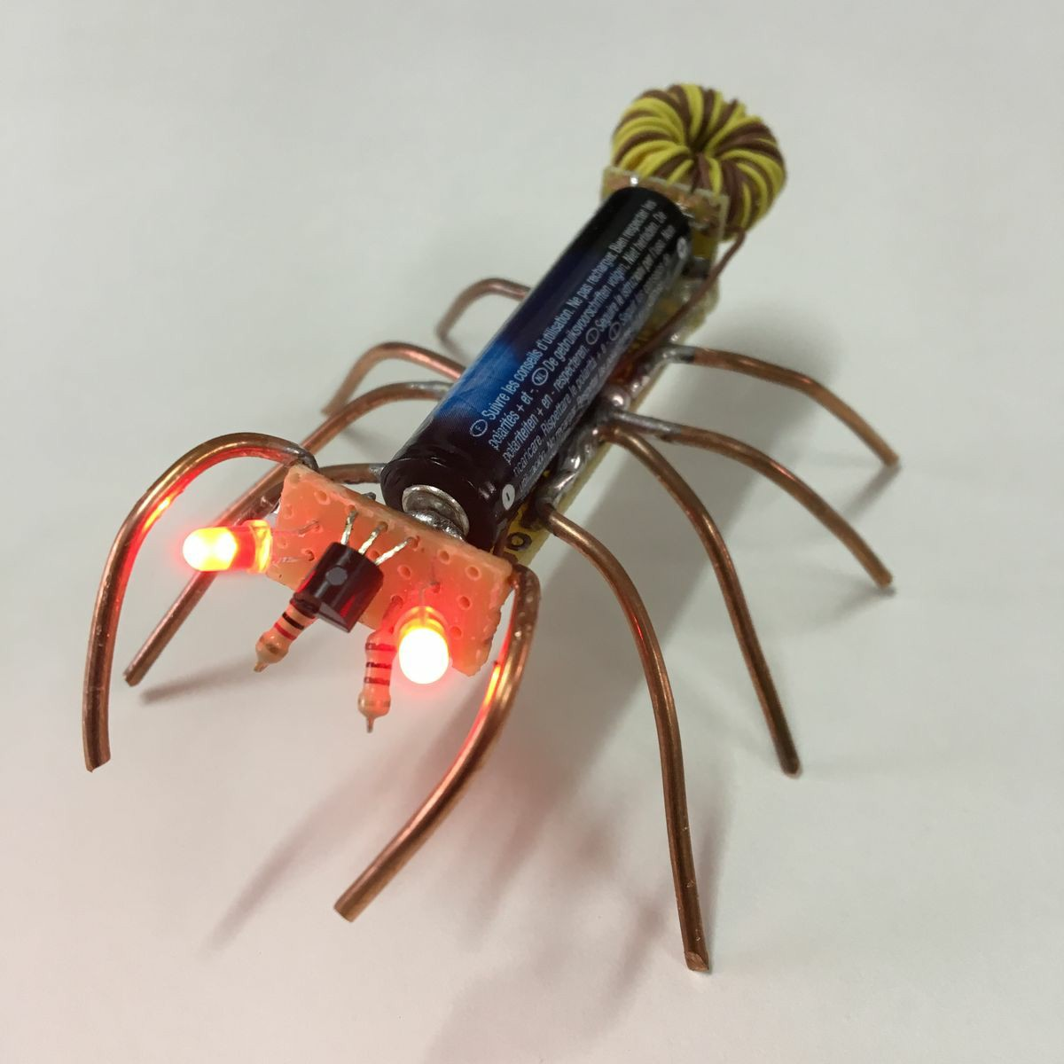
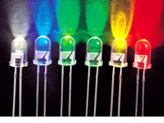
Ёруғлик диодидаги диод пластмассали лампочкага ўрнатилган бўлиб, ѐруғлик нурини аниқ бир йўналишда мужассамалаштириш учун ишлаб чиқилган. Ёруғлик диодлари узоқ муддат хизмат кўрсатадилар ва стандарт лампочкаларга нисбатан (улар чўлғам ҳисобига ѐруғлик билан бирга иссиқлик ҳам ишлаб чиқардилар) қувватни самарали ишлатадилар. Автомобиллар, компьютерлар ва аудио электроникада назорат лампалари кўпинча ѐруғлик диодларидан ясалади.
Ҳозирги кунда барча жойларда, ҳатто хонадонларда ҳам ѐруғлик диодлари кенг қўлланилади. Улар узоқ муддат ишлайдилар ва оддий вольфрам ѐки галоген лампаларга нисбатан арзон турадилар. 5-расмда ѐруғлик диодининг символи ва бир рангли ѐруғлик диодининг нусҳаси келтирилган.

Slide 25
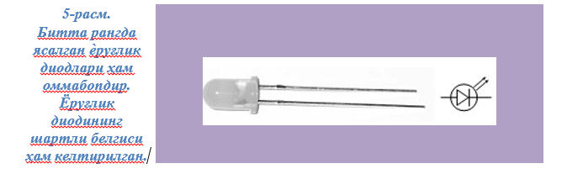

Slide 26
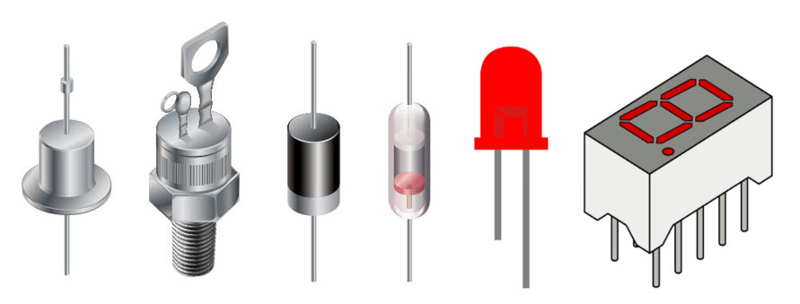
Ёруғлик диодарига ҳам стандарт диодлар каби техник талаблар қўйилади. Лекин улардаги ток ва PIV қиймати анча кичик. Максимал номинал токи 50 мА бўлган типик ѐруғлик диодининг PIV 5 В га тенг. Агар ѐруғлик диодларига белгиланган қийматдан ортиқ кучланиш берилса у куяди. Тўғри кучланиш диод турига кўра 1.5 В дан IR ѐруғлик диодлари учун 4.3 В гача бўлиши мумкин. Қизил, сариқ ва яшил ѐруғлик диодларининг тўғри кучланиши одатда тахминан 2В бўлади.

Slide 27
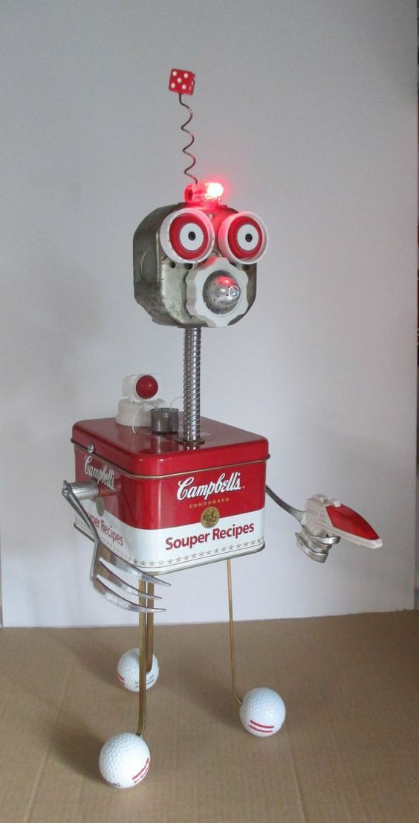
Ёруғлик диодлари учун максимал номинал ток қиймати паспортида аниқ кўрсатилади, чунки бу қиймат барча ѐруғлик диодлари учун ҳар хил бўлади. Пик токи ѐки пульс токи деб аталади. Бу ток максимал тўғри токдан катта бўлиб, максимумнинг абсолют токи деб аталади. Ва уни ѐруғлик диоди орқали қисқа вақт давомида узатиш мумкин. Бу вақт миллисекундларда ўлчанади. Агар тўғри токни максимал ток билан адаштирсангиз, ѐруғлик диодини ишдан чиқаришингиз мумкин.
Ҳеч қачон ѐруғлик диодини бевосита энергия манбаига улаб бўлмайди. Бундай ҳолатларда тўғри токни чеклаш учун ѐруғлик диодига кетма-кет резистор уланади.

Slide 28
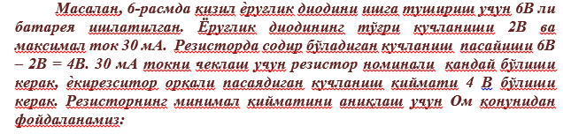


Slide 29
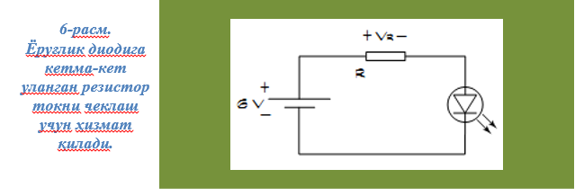

Slide 30
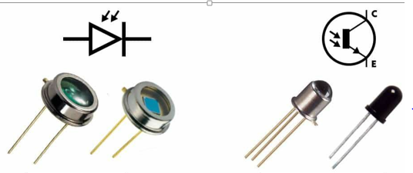
Оптоэлектроника– электрониканинг бир бўлими бўлиб, қабул қилиш, узатиш ва ахборотни қайта ишлаш жараѐнлари ѐруғлик сигналларини электр сигналларга айлантириш ва аксинчага асосланган қурилмаларни назарияси ва амалиѐтини ўрганади. Оптоэлектроника элементлари бўлиб фоторезистор, фотодиод, фототранзистор ва ѐруғлик диоди ҳисобланадилар.

Slide 31
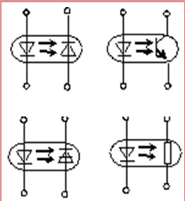
Оптоэлектрон жуфтлик, ѐки оптопара, конструктив жиҳатдан оптик
муҳитда боғланган ѐруғлик нурлатувчи ва фото қабул қилгичдан ташкил топган. Ёруғлик нурлатувчи ва фото қабул қилгич орасидаги тўғри оптик алоқа барча турдаги электр алоқаларни бартараф этади.
Кириш электр сигнали таъсирида ѐруғлик диоди ѐруғлик нурлатади, фото қабул қилгич (фотодиод, фоторезистор ва х.з.) эса ѐруғлик таъсирида ток генерациялайди.
7-расм. Оптронлар.

Slide 32
7-расмда ѐруғлик диоди ва фотодиод (а), фототранзистор (б), фототиристор (в), фоторезистор (г) дан ташкил топган оптопаралар келтирилган. Оптопаралар рақамли ва импульс қурилмалар, аналог сигналларни узатиш қурилмалари, юқори вольтли манбаларни контактсиз бошқариш автоматик тизимлари ва бошқаларда ажратувчи элемент сифатида қўлланилади.

Slide 33

E`TIBORINGIZ UCHUN RAHMAT!!!

Slide 34

Sinov savollari

